Slide 1

Generativne glave na CLIP značajkama za klasifikaciju s malo primjera
Dominik Agejev, Ivan Skukan, Ian Marković, Lucija Petkoviček, Leonora Đemaili
GitHub

Slide 2
Motivacija
Kako pouzdano klasificirati primjere koji su izvan distribucije (OOD primjeri)?
Primjer:
  AI sustav treniran na 1000 bolesti, a pacijent ima rijetku bolest
  Hoće li sustav reći "ne znam" ili dati pogrešnu dijagnozu?
Primjer:
  AI sustav treniran za autonomnu vožnju u gradskim uvjetima
  Slon pobjegne iz zoološkog. Što će sustav zaključiti kad ga vidi?

Slide 3
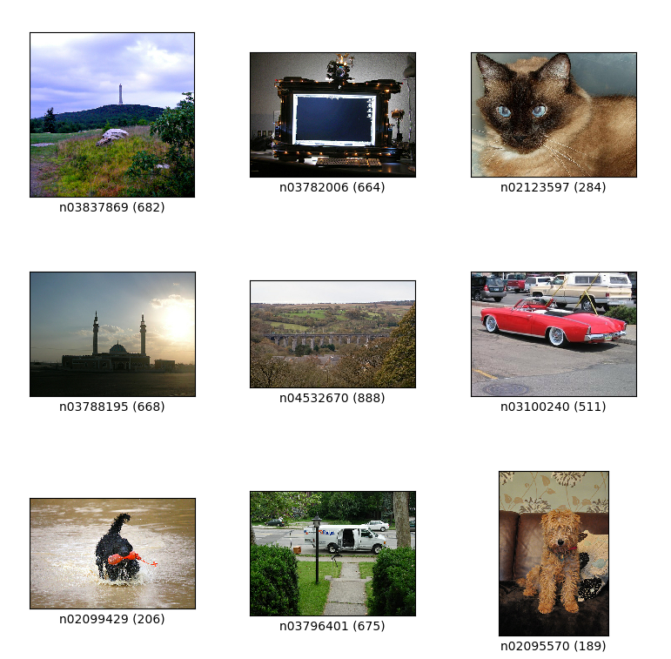
Definicija problema
CLIP određuje koliko je slika slična tekstu, ali ne povlači granicu između poznatih (ID) i nepoznatih (OOD) klasa
Zato treniramo klasifikacijske glave koje treniramo na zamrznutom CLIP-u
ImageNet-1k za podatke iz distribucije
ImageNet-O za podatke van distribucije (OOD)
K-shots (broj označenih primjera klase za treniranje glave): 0,1,2,4,8,16

Slide 4
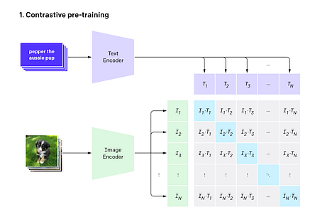
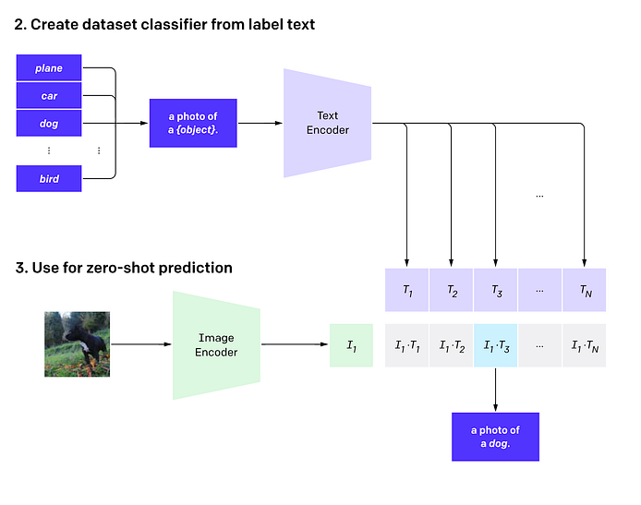
Što je CLIP?
Contrastive Language-Image Pretraining
Model povezuje slike i tekst u zajednički semantički prostor:
  "A photo of a dog" -> blizu slike psa u prostoru ugrađivanja
Arhitektura:
  Encoder za sliku i encoder za tekst
  Učenje na temelju kontrasta vektora slike i teksta
Zašto CLIP?
  Predtreniran na 400m slika-tekst parova
  Zero-shot - može klasificirati s 0 primjera (baseline daljnje analize)

Slide 5
Klasifikacijske glave
Zero-shot:
  Ugrađeni tekst: "A photo of {class}" za svih 1000 klasa
  Uzimamo prosjek više promptova
  Ne treniramo
Linearna glava:
  Regularizirani linearni model klasificira ugrađivanja
Prototype glava:
  Temelji se na kosinusnoj udaljenosti
  Klasifikacija: najbliži prototip
  OOD: daleko od svih prototipa
Gaussova glava:
  Za svaku klasu učimo parametre
  Pretpostavljamo zajedničku kovarijacijsku matricu
  Problem: 512x512 parametara
Diskriminativne
Generativne

Slide 6
Ključna pitanja
Koja metoda najbolje balansira ID točnost i OOD detekciju?
Koliko primjera je potrebno da nadmašimo zero-shot?
Ako neka metoda ne uspijeva, zašto?

Slide 7
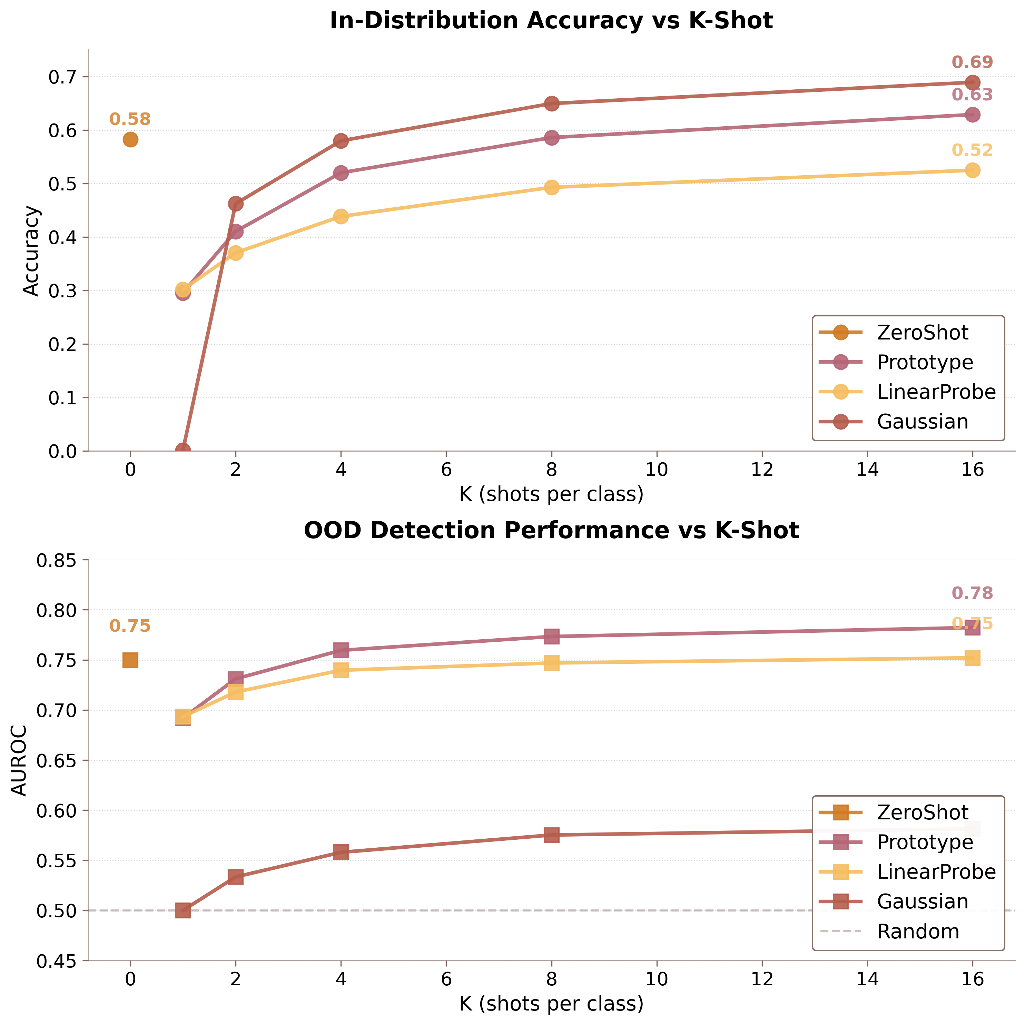
Pregled rezultata - generalno
Zero-shot je na 58.3%
Gaussian neuspješan za OOD
Prototype je najbolji za OOD AUROC
Prototype je najbolji za FPR@95 (Niže je bolje)
Prototype ima najbolji trade-off

Slide 8
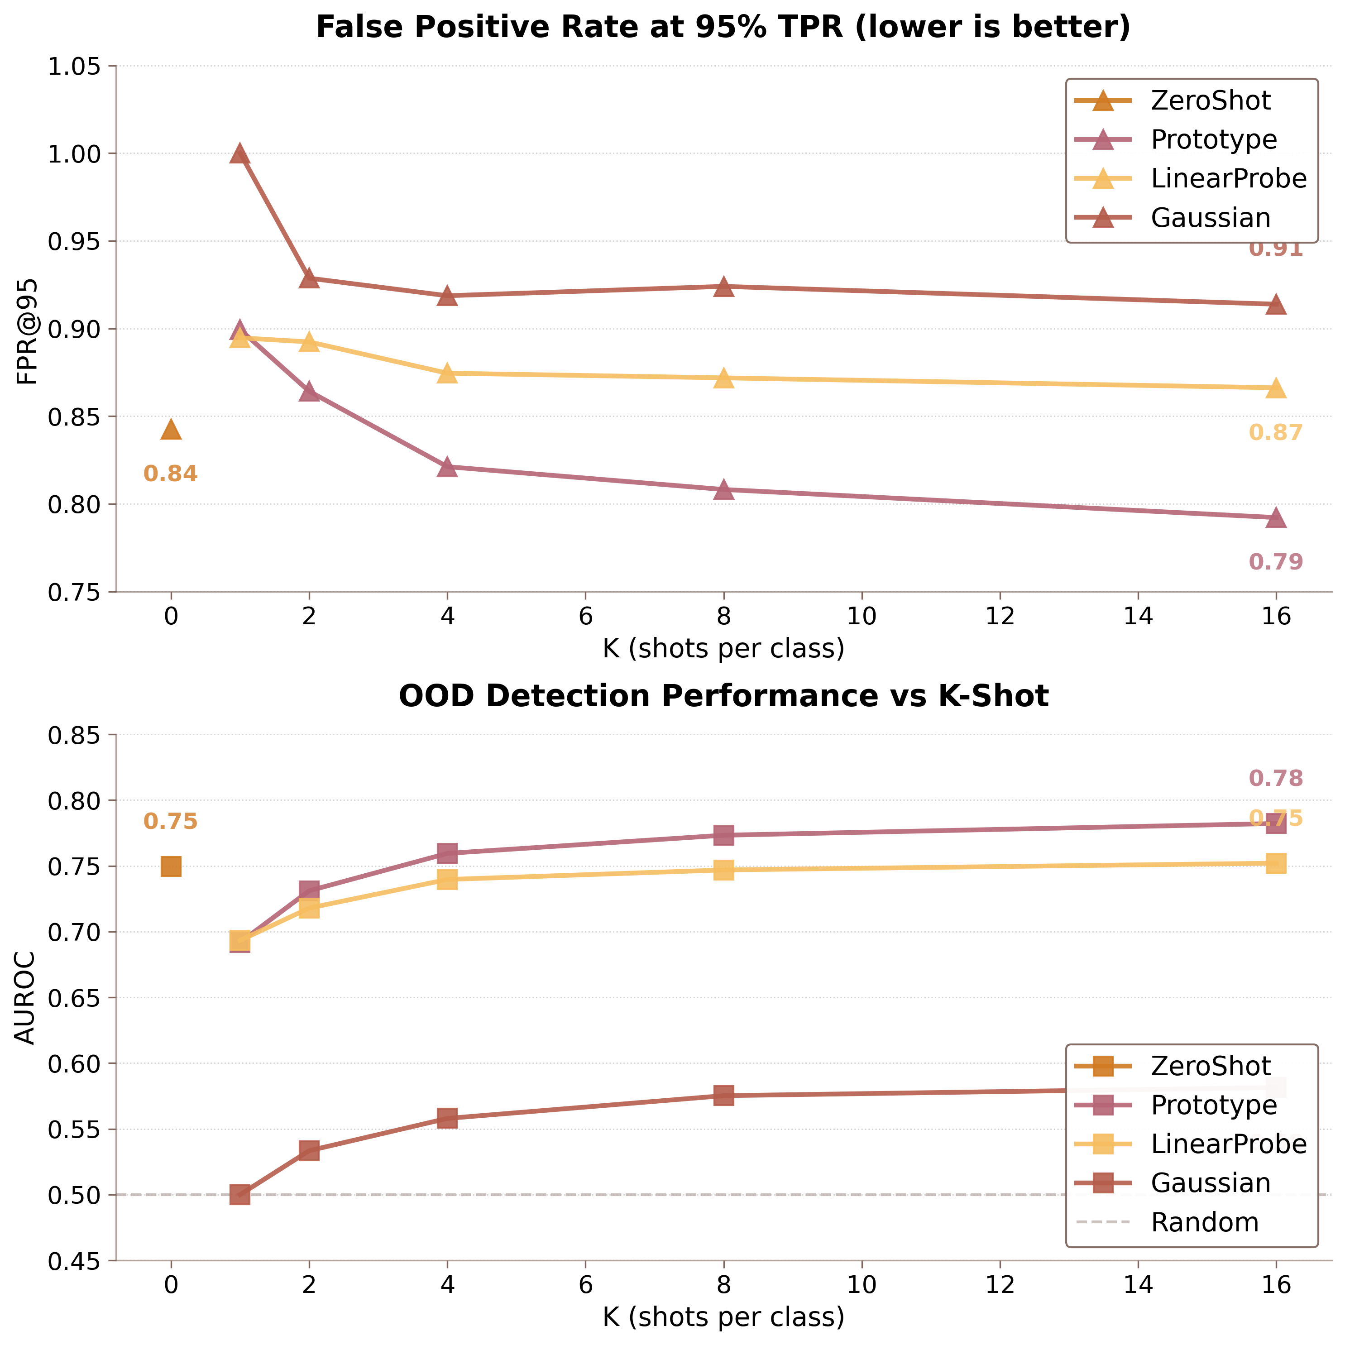
Pregled rezultata - generalno
Zero-shot je na 58.3%
Gaussian neuspješan za OOD
Prototype je najbolji za OOD AUROC
Prototype je najbolji za FPR@95 (Niže je bolje)
Prototype ima najbolji trade-off

Slide 9
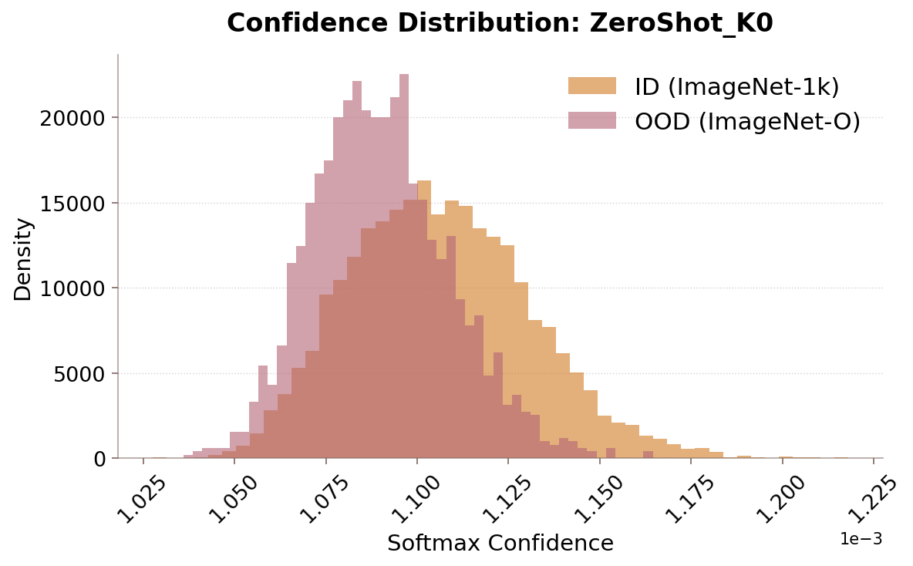
Pregled rezultata – zero-shot
Zero-Shot (K=0): 58.3% accuracy
Few-Shot (K=4): 52.0% accuracy (Prototype)
Idealno bi distribucije bile potpuno odvojene
Slaba sigurnost!

Slide 10
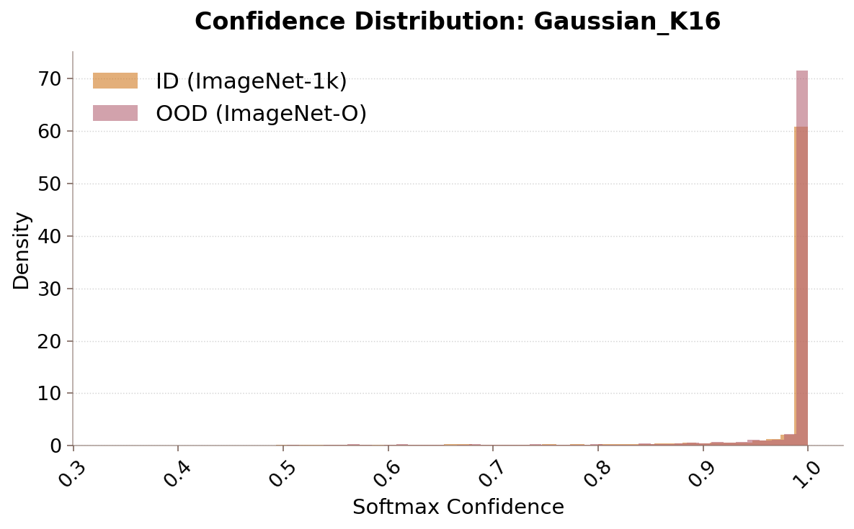
Pregled rezultata – Gaussian
Gaussian daje najveću ID točnost:
  16 uzoraka po klasi daje dovoljno informacije za procjenu distribucije
Model je vrlo siguran u svoje (često krive) predikcije za K = 16.
Skoro pa ne razdvaja distribucije
Za K=1 ne razdvaja i ima mali confidence (ne zna što se događa)

Slide 11
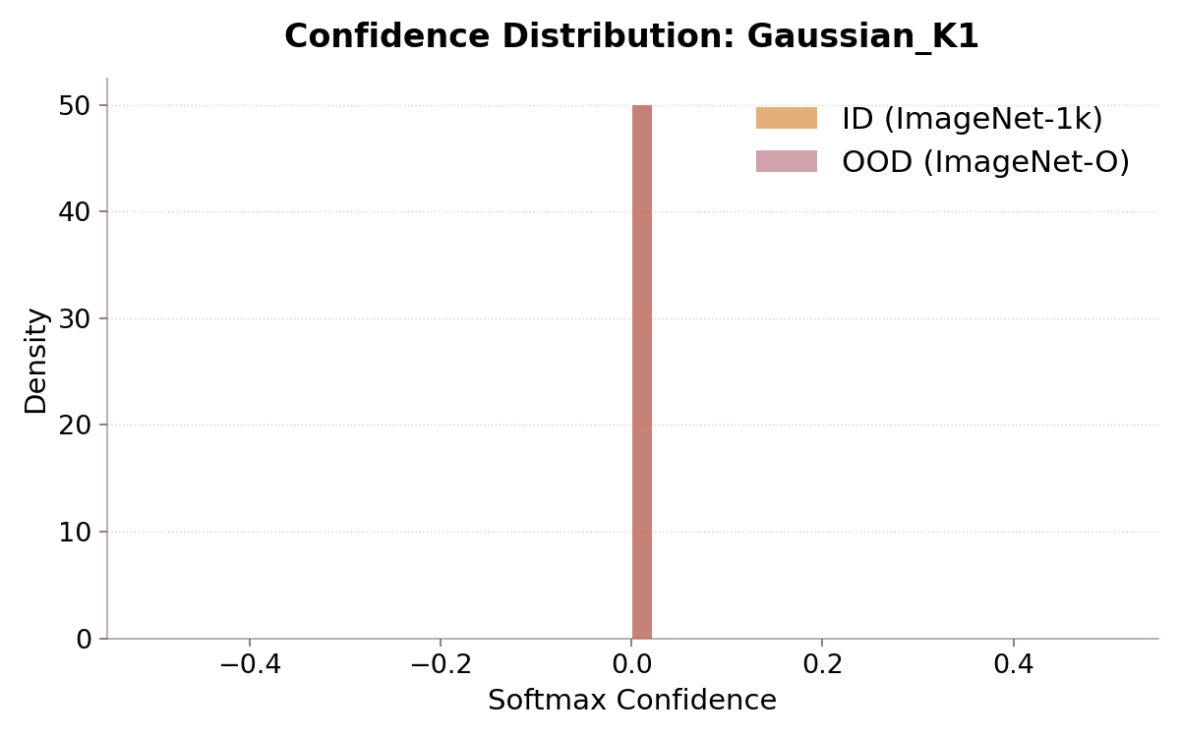
Pregled rezultata – Gaussian
Gaussian daje najveću ID točnost:
  16 uzoraka po klasi daje dovoljno informacije za procjenu distribucije
Model je vrlo siguran u svoje (često krive) predikcije za K = 16.
Skoro pa ne razdvaja distribucije
Za K=1 ne razdvaja i ima mali confidence (ne zna što se događa)

Slide 12
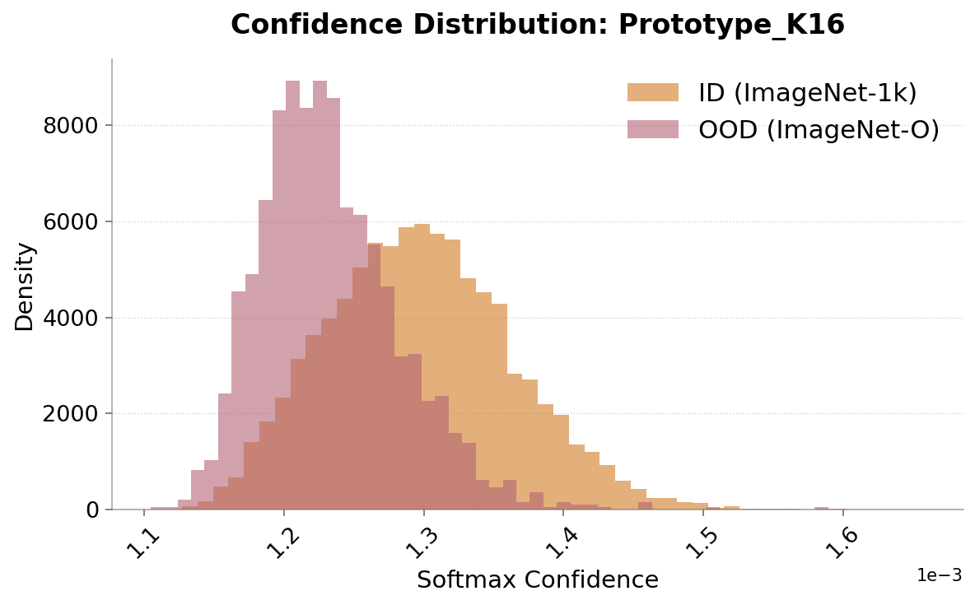
Pregled rezultata - Prototype (K=16)
ID točnost je 62.9%
Marginalna ali konzistentna poboljšanja
Bolja OOD detekcija – distribucije malo udaljenije
Još uvijek je veliko preklapanje i mala sigurnost!

Slide 13
Sažetak
Prototype glava jedina nadmašuje zero-shot uz K>=8
Mali confidence se vjerojatno pojavljuje zbog velikog broja klasa (ImageNet je težak)
Gaussian:
  K=1 – Prokletstvo dimenzionalnosti (262k parametara)
  K>1 – Jaka samouvjerenost - misli da je sve sigurno ImageNet-1k
Linear probe:
  Lošiji rezultati od zero-shot
  Unakrsna entropija optimizira točnost, a ne sigurnost

Slide 14
Hvala na pažnji!
Pitanja?

Slide 15
Izvori
CLIP slike: https://medium.com/@paluchasz/understanding-openais-clip-model-6b52bade3fa3
ImageNet slika: https://www.tensorflow.org/datasets/catalog/imagenet2012_subset

